Slide 1
ФИЗИКА · 10-СЫНЫП · 39-САБАҚ
Электрсыйымдылығы. Конденсаторлар. Конденсаторларды жалғау.
Бөлім: Электростатика
Құндылық: Заң және тәртіп

Slide 2
Сабақтың мақсаты Сабақтың басы · 6 мин
Сабақ соңында біз:
1
электрсыйымдылық ұғымын түсіндіреді
2
жазық конденсатор сыйымдылығының параметрлерге тәуелділігін зерттейді
3
конденсаторларды тізбектей және параллель жалғау формулаларын қолданады
4
конденсатор батареясының сыйымдылығын есептеп, техникалық қолданылуын талдайды
Оқу мақсаты: 10.4.1.8- электрсыйымдылық ұғымымен танысу; · 10.4.1.8 –конденсатор сыйымдылығының оның параметрлерінен тәуелділігін зерттеу; · 10.4.1.9 –конденсаторларды тізбектей және параллель жалғаудың формулаларын есептер шығаруда
Электрсыйымдылығы. Конденсаторлар. Конденсаторларды жалғау.
2

Slide 3
Білімді өзектендіру Сабақтың басы · 6 мин
«Ойлан – жұптас – бөліс»
Өткен тақырып: Электр өрісіндегі өткізгіштер. Электр өрісіндегі диэлектриктер;
«Электр өрісіндегі өткізгіштер. Электр өрісіндегі диэлектриктер;» тақырыбынан есте қалған ең маңызды 2 нәрсені жеке ойланып, жұппен талқылап, сыныппен бөліседі.
«Тәртіпке бағынған құл болмайды, тәртіпсіз ел болмайды»
— Бауыржан Момышұлы
Электрсыйымдылығы. Конденсаторлар. Конденсаторларды жалғау.
3

Slide 4
Проблемалық жағдаят Сабақтың басы · 5 мин
Жүрек дефибрилляторы бірнеше миллисекундта үлкен энергия береді. Ол энергия қайда жиналады?
?
Болжамдарыңды айтыңдар! Бүгінгі сабақтың тақырыбы қандай болуы мүмкін?
Электрсыйымдылығы. Конденсаторлар. Конденсаторларды жалғау.
4

Slide 5
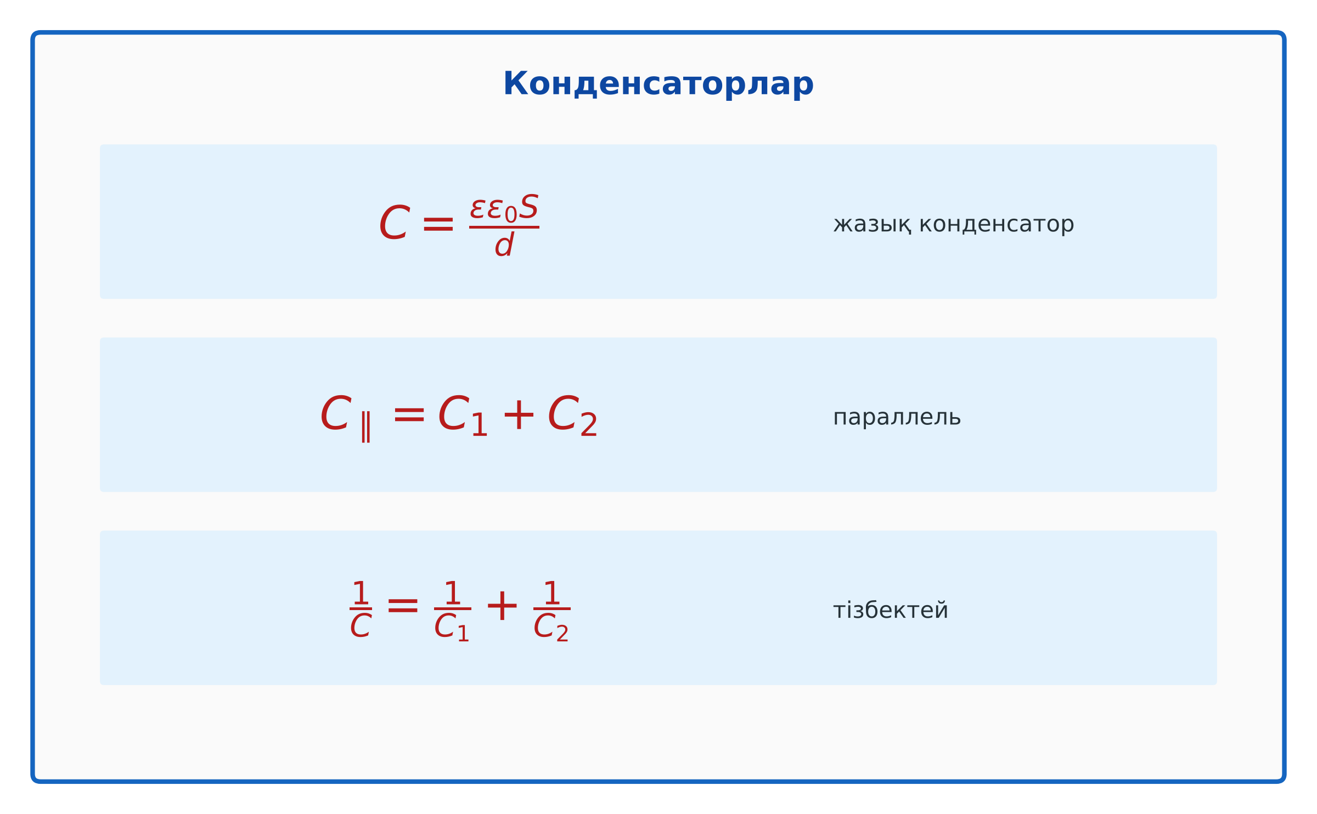
Жаңа білім Сабақтың ортасы · 12 мин
Негізгі ұғымдар
C = q/U (Ф).
Жазық конденсатор: C = εε₀S/d.
Параллель: C = C₁ + C₂; тізбектей: 1/C = 1/C₁ + 1/C₂.
Электрсыйымдылығы. Конденсаторлар. Конденсаторларды жалғау.
5

Slide 6
Негізгі формулалар мен ұғымдар Сабақтың ортасы · 12 мин
Есте сақта
C = q/U (Ф).
1
Жазық конденсатор: C = εε₀S/d.
2
Параллель: C = C₁ + C₂; тізбектей: 1/C = 1/C₁ + 1/C₂.
3
Электрсыйымдылығы. Конденсаторлар. Конденсаторларды жалғау.
6

Slide 7

Виртуалды зертхана Сабақтың ортасы · 12 мин
PhET симуляциясы
1
Симуляцияны QR-код арқылы ашыңдар
2
Параметрлерді өзгертіп, нәтижені бақылаңдар
3
Қандай шама қалай өзгереді? Қорытындыны дәптерге жазыңдар
phet.colorado.edu/en/simulations/capacitor-lab-basics
Электрсыйымдылығы. Конденсаторлар. Конденсаторларды жалғау.
7

Slide 8
Бекіту: «Бір қадам алға» Сабақтың ортасы · 7 мин
Бір қадам алға
Тақтада есептің шешімі қадамдарға бөлінген; оқушылар кезекпен шығып, келесі қадамды жазады.
ТАПСЫРМА
Үлгі: S = 100 см², d = 1 мм, ауа: C = 8,85·10⁻¹²·0,01/0,001 ≈ 88,5 пФ.
Электрсыйымдылығы. Конденсаторлар. Конденсаторларды жалғау.
8

Slide 9
Сергіту сәті Сабақтың ортасы · 2 мин
Сергіп алайық
«Физикалық – физикалық емес». Мұғалім құбылыс атайды: физикалық болса – оқушылар тұрады, болмаса – отырады.
Электрсыйымдылығы. Конденсаторлар. Конденсаторларды жалғау.
9

Slide 10
Деңгейлік тапсырмалар Сабақтың ортасы · 11 мин
Деңгейіңді таңда
A
B
C
A деңгейі
B деңгейі
C деңгейі
білу, түсіну
қолдану
талдау, жинақтау
А деңгейін орындасаң — В деңгейіне өт!
Электрсыйымдылығы. Конденсаторлар. Конденсаторларды жалғау.
10

Slide 11
А деңгейі: білу, түсіну Сабақтың ортасы · 11 мин
A
2 мкФ және 3 мкФ конденсаторлардың параллель және тізбектей жалғаудағы сыйымдылығы?
Жауабы
5 мкФ; 1,2 мкФ.
Электрсыйымдылығы. Конденсаторлар. Конденсаторларды жалғау.
11

Slide 12
В деңгейі: қолдану Сабақтың ортасы · 11 мин
B
Жазық конденсатордың пластиналар арасын 2 есе арттырып, слюда (ε = 6) салсақ, сыйымдылық қалай өзгереді?
Жауабы
C₂ = 6/2 C₁ = 3C₁.
Электрсыйымдылығы. Конденсаторлар. Конденсаторларды жалғау.
12

Slide 13
С деңгейі: талдау, жинақтау Сабақтың ортасы · 11 мин
C
Сыйымдылықтары 1, 2, 3 мкФ үш конденсатордан қандай сыйымдылықтар алуға болады? Ең үлкені мен ең кішісін тап.
Жауабы
Ең үлкені 6 мкФ (параллель), ең кішісі 6/11 ≈ 0,55 мкФ (тізбектей); аралас нұсқалар да бар.
Электрсыйымдылығы. Конденсаторлар. Конденсаторларды жалғау.
13

Slide 14

Бекіту: Quizizz викторинасы Сабақтың соңы · 7 мин
Тез жауап бер
1
C = q/U – бірлігі?
Ф
2
d артса C?
азаяды
3
Параллельде C?
қосылады
Quizizz
Электрсыйымдылығы. Конденсаторлар. Конденсаторларды жалғау.
14

Slide 15
Рефлексия Сабақтың соңы · 7 мин
«Синквейн»
тақырыптың негізгі ұғымына 5 жолдан тұратын синквейн құрау.
9–10 балл
Өте жақсы
7–8 балл
Жақсы
5–6 балл
Қанағаттанарлық
0–4 балл
Қолдау қажет
Электрсыйымдылығы. Конденсаторлар. Конденсаторларды жалғау.
15

Slide 16
Үй тапсырмасы Сабақтың соңы
Үйде орында
A
B
C
§36; 4 есеп.
Фольга мен қағаздан конденсатор жасау.
Суперконденсаторлар туралы хабарлама.
Электрсыйымдылығы. Конденсаторлар. Конденсаторларды жалғау.
16

Slide 17
Сабаққа белсенді қатысқандарыңа рахмет!
«Тәртіпке бағынған құл болмайды, тәртіпсіз ел болмайды»
— Бауыржан Момышұлы

